Slide 1
统计分析与建模期末汇报
Statistical Analysis and Modeling
汇报人：第9小组
小组成员
2051498 储岱泽
2051828 莫益萌
2152190 李凌朗
2152208 袁泓博

Slide 2

目 录
CONTENTS
01.
回归模型
Regression Model
02.
分类模型
Classification Model
03.
时序模型
Time Series Model

Slide 3
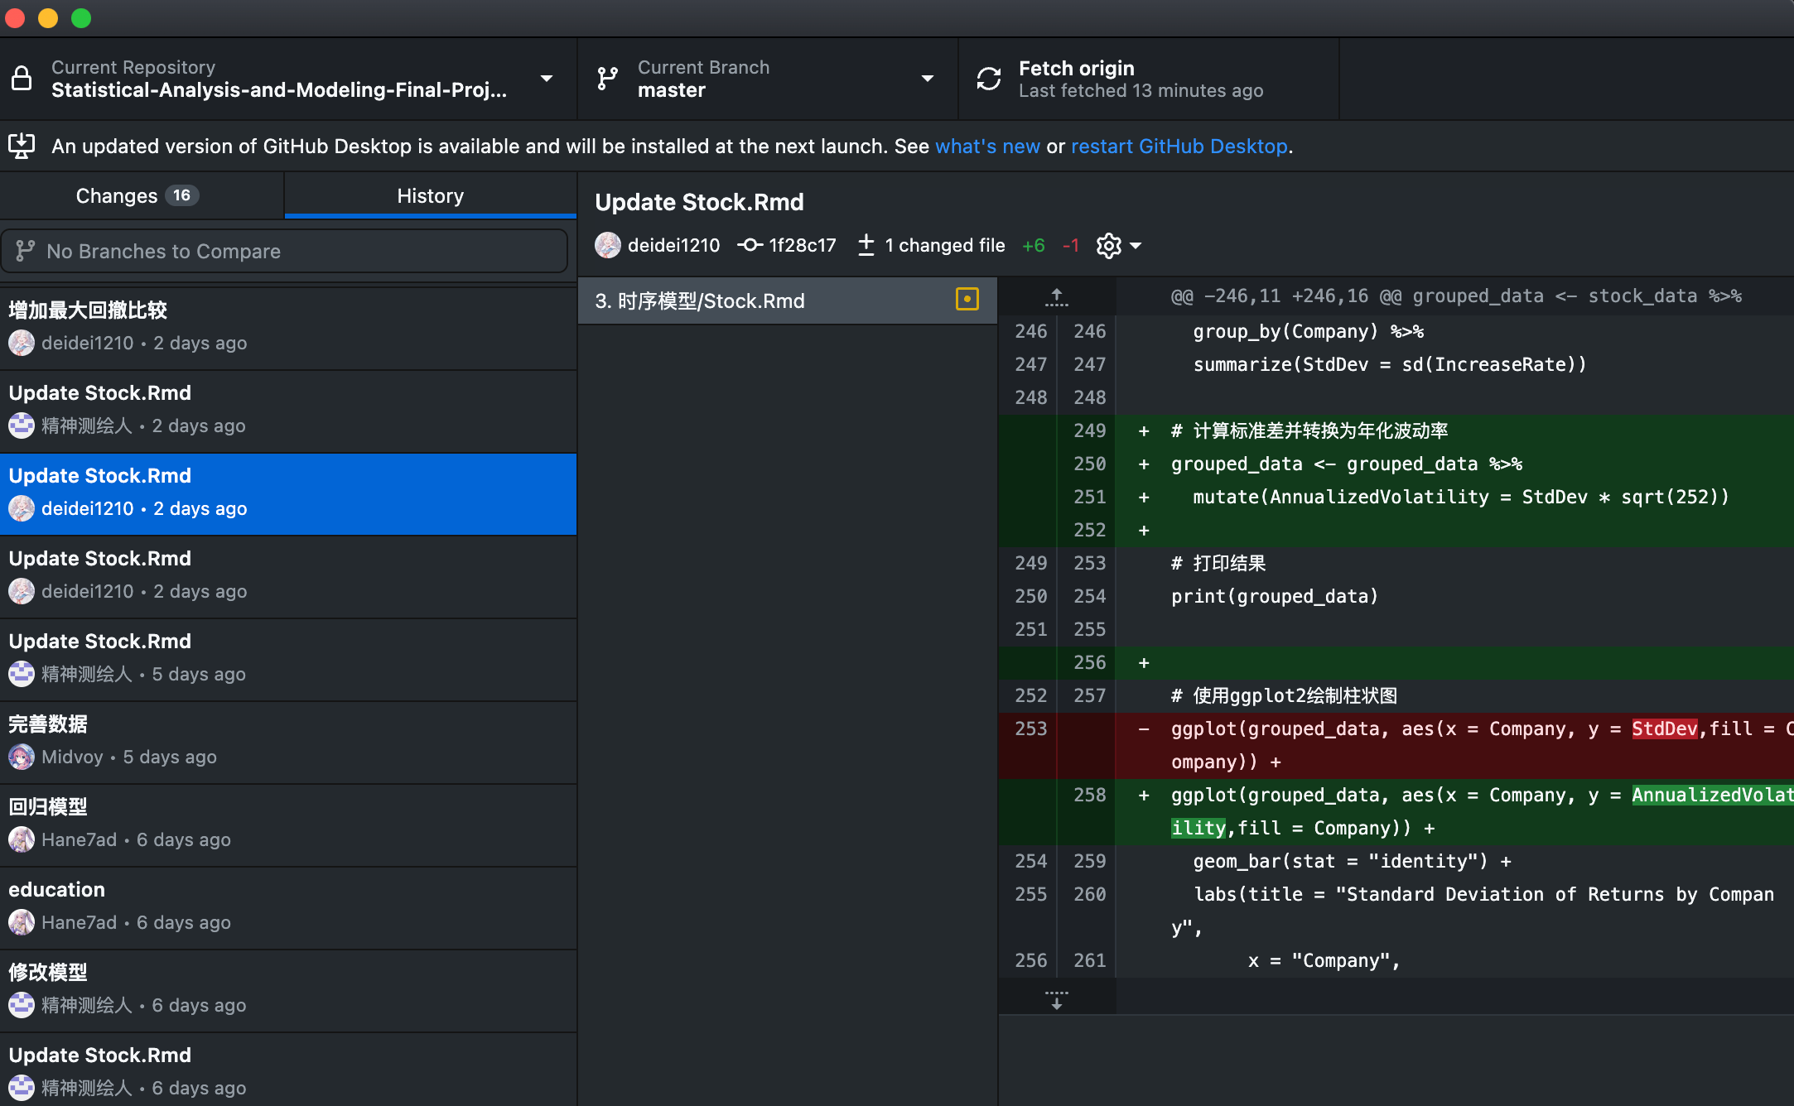
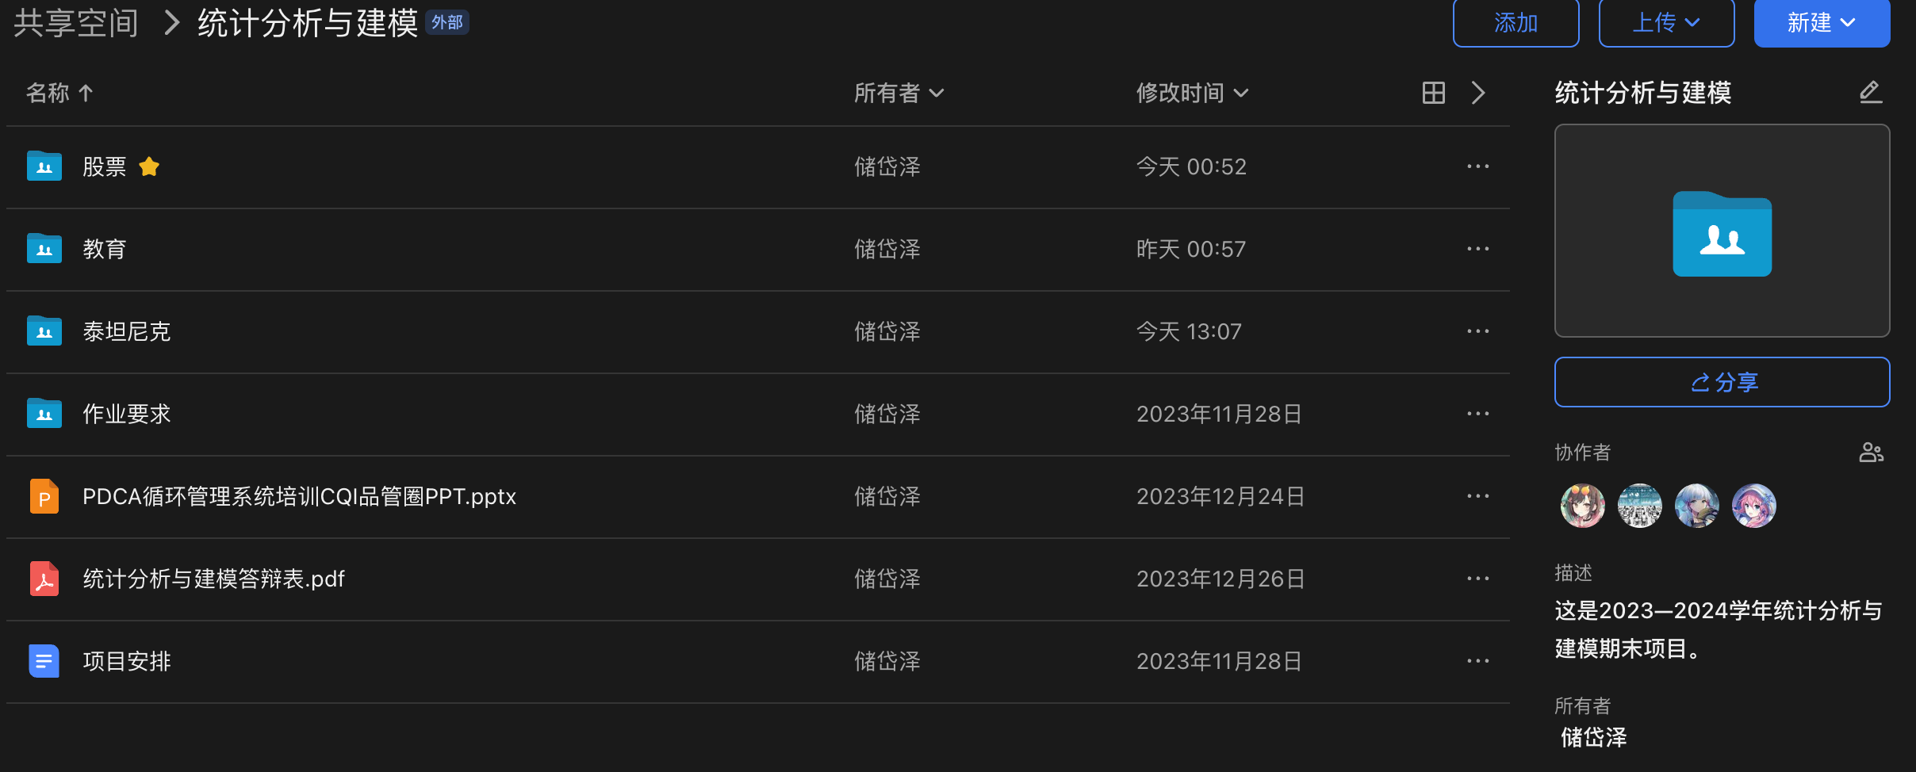

小组分工与合作
Collabration
小组分工与合作
小组分工
学号 | 姓名 | 工作 | 贡献度
2051498 | 储岱泽 | 完成时序模型题目 | 100%
2051828 | 莫益萌 | 完成时序模型题目 | 100%
2152190 | 李凌朗 | 完成回归模型题目 | 100%
2152208 | 袁泓博 | 完成分类模型题目 | 100%
团队合作
2、使用Github进行小组代码的整合和合作。
仓库链接：https://github.com/deidei1210/Statistical-Analysis-and-Modeling-Final-Project
1、使用飞书进行小组进度的把握以及文档撰写的合作。

Slide 4
PART 01
回归模型

Slide 5
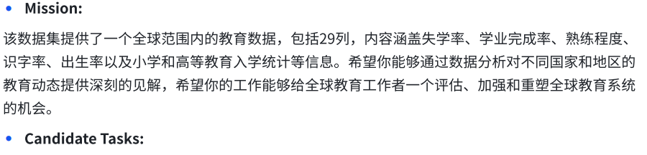
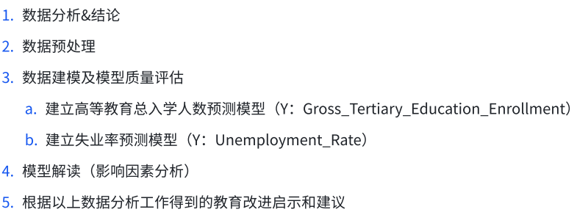
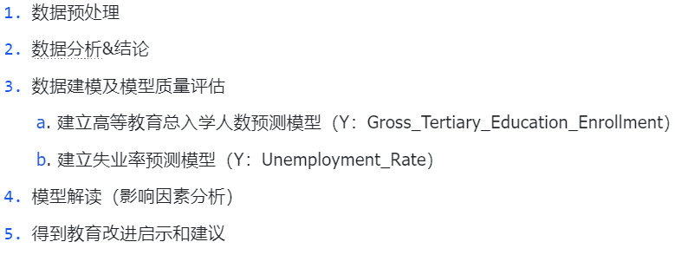
教育数据分析：项目背景分析

Slide 6

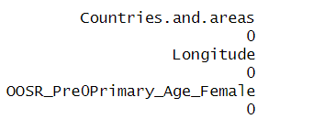
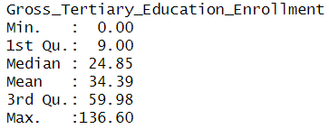
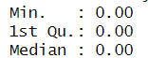
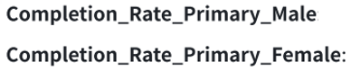
教育数据分析：数据预处理
1、查找缺失值与空值
2、去除一类异常值
3、处理一类异常值
4、数值计算

Slide 7
教育数据分析：数据分析及结论
性别对教育完成率的影响
辍学率对失业率的影响
学生阅读和数学能力差异分析
地理位置对失业率的影响
辍学率对高等教育入学率的影响
……

Slide 8
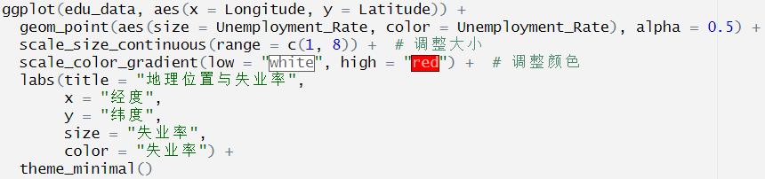
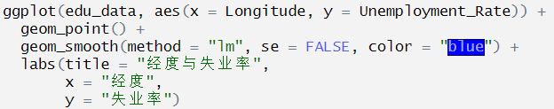
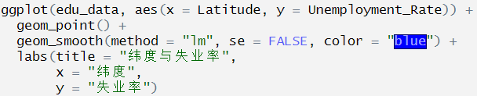
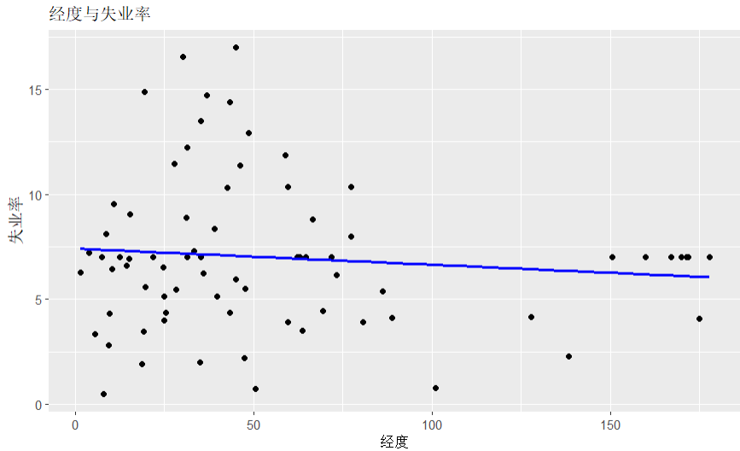
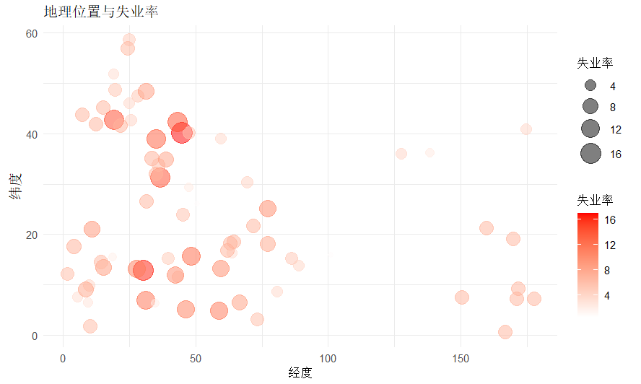
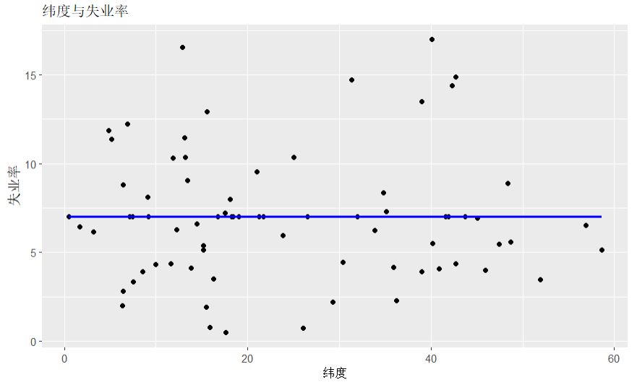
教育数据分析：数据分析及结论

Slide 9
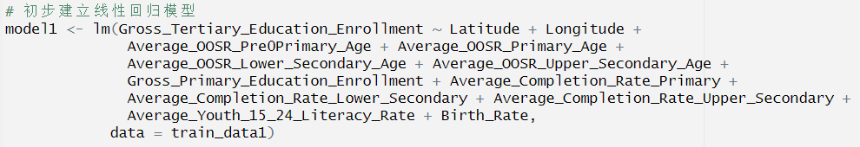
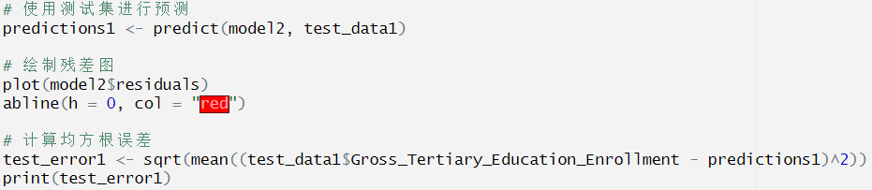
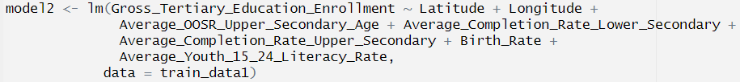
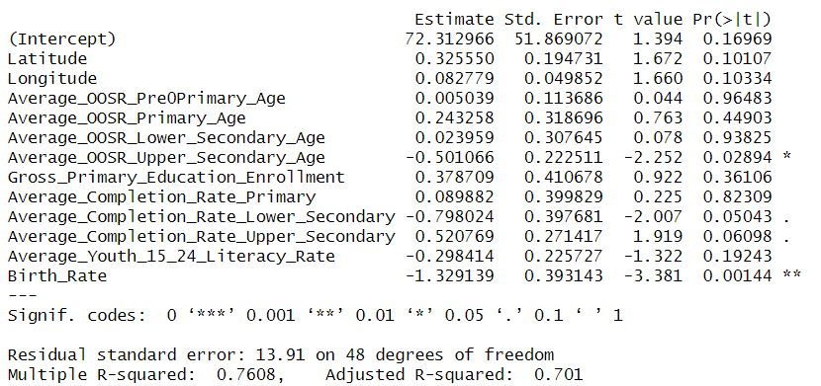
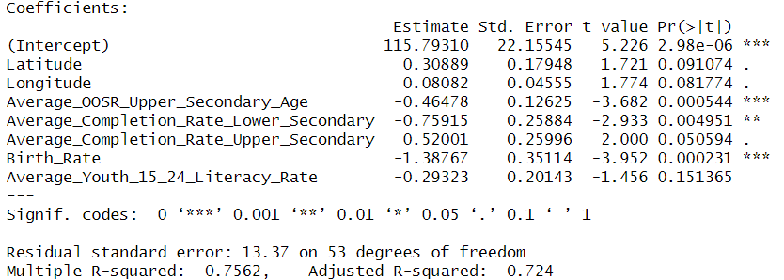
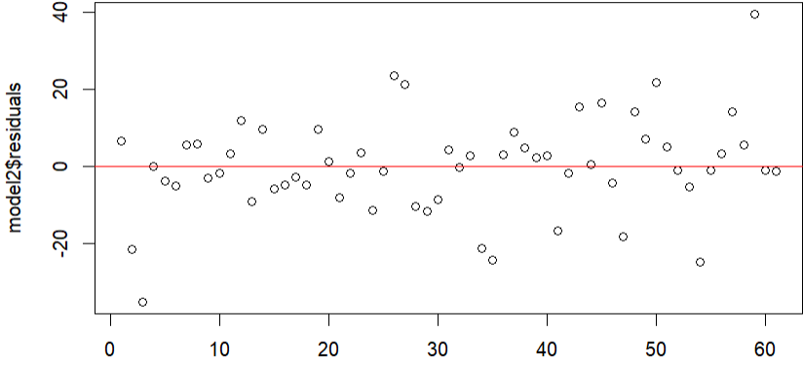
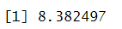
教育数据分析：建模及模型质量评估
一、高等教育入学率模型

Slide 10
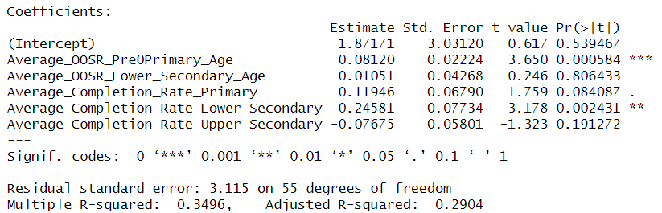
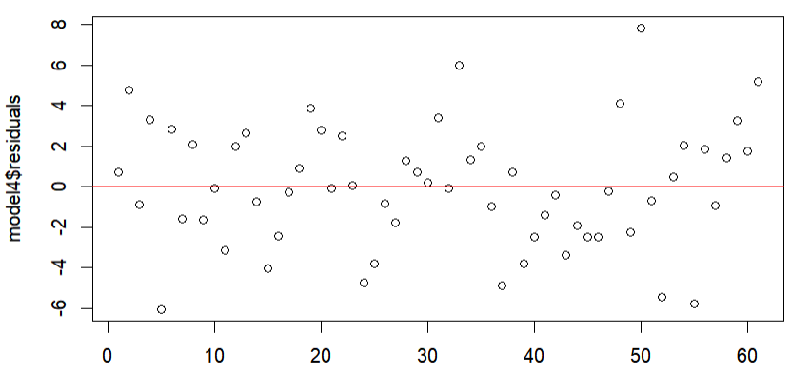
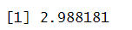
教育数据分析：建模及模型质量评估
二、失业率模型

Slide 11

教育数据分析：教育改进建议
一、不同国家和地区之间的教育水平差距仍较大，许多国家教育水平依旧处于较低状态，需要增加教育投入。
二、一些国家男女性之间的受教育率仍存在较大差异，教育公平仍有欠缺。
三、基础教育直接影响高等教育以及失业率。需要加大投入，确保基础教育完成率，尽可能减少辍学人数。

Slide 12
PART 02
分类模型
Classification model

Slide 13
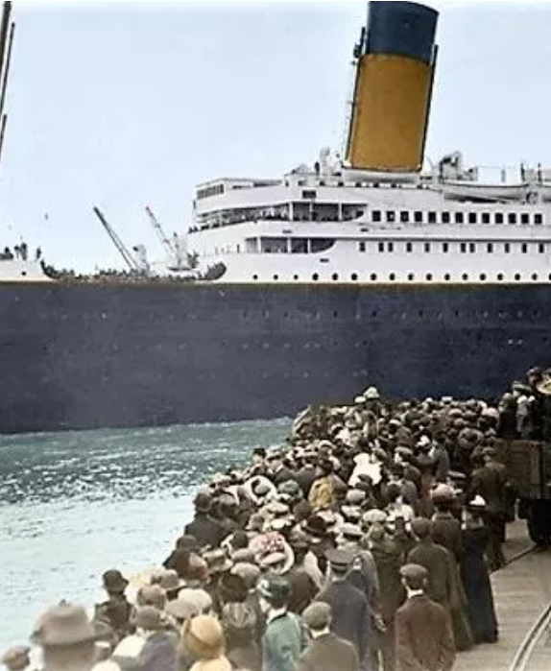
项目背景
Background
泰坦尼克号幸存者预测
泰坦尼克号的沉没是世界上最严重的海难事故之一，造成了大量的人员伤亡。这是一艘号称当时世界上最大的邮轮，船上的人年龄各异，背景不同，有贵族豪门，也有平民旅人，邮轮撞击冰山后，船上的人马上采取措施安排救生艇转移人员，从本次海难中存活下来的，也就是幸存者。
而这也引出了我们今天的主题：通过挖掘数据中的关键信息来预测一下哪些人可能成为幸存者。

Slide 14
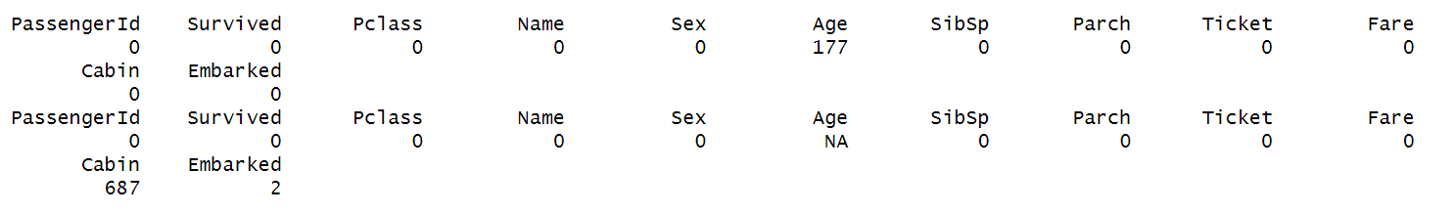
数据预处理
Data preprocessing
数据预处理
查找数据中的缺失值和空值
可以看出Age变量有177个缺失值；
Cabin有687个空值；
Embarked有2个空值。

Slide 15
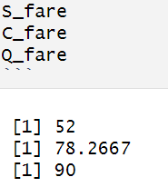
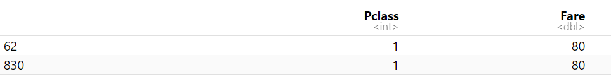
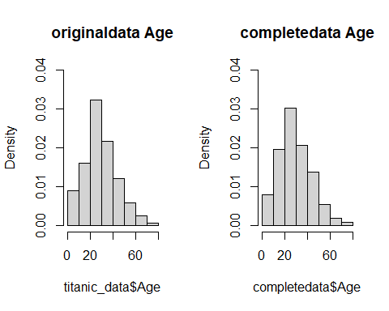
数据预处理
Data preprocessing
处理Embarked空值
根据客舱等级与费用推测两个乘客的进港口:
发现Embarked为空值的乘客，都是乘坐一等舱，费用为80美元,从C进港口的费用与80美元接近，所以，将两个Embarked缺失值赋值为C
处理Cabin空值
由于总共891条数据，Cabin存在687条空值，无法代表整体数据，所以直接把该变量剔除。
处理Age缺失值
由于缺失值个数较多，运用mice包，先利用mice()函数建模，再利用complete()函数生成完整的数据。原先的Age和填补过后的Age的密度分布图没有多大差异，所以该填补缺失值是成功的。

Slide 16
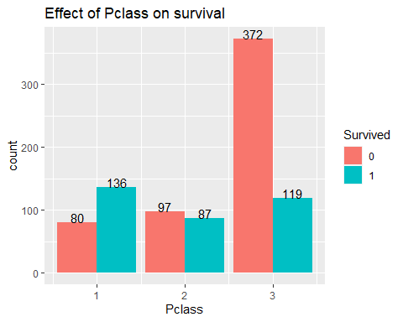
数据分析
Data analysis
Pclass对生存率的影响
通过图可以发现，虽然每个舱位等级存活的人数都在100人左右，但是在生存率上一等舱的乘客为62.96%，二等舱的乘客47.28%，而三等舱的生存率只有24.24%。所以，可以发现舱位等级越高，生存率越高。

Slide 17
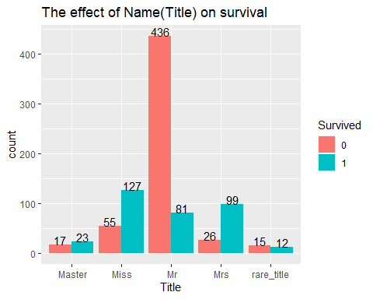
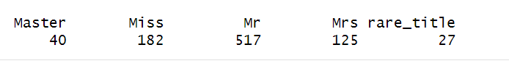
数据分析
Data analysis
Name对生存率的影响
Name中含有Mrs，Miss等称呼，可以作为头衔Title标签对其讨论
通过图可以发现，可以发现Name中Title为Miss和Mrs的幸存率更高，而Mr头衔的生存率更低只有15.67%，Master和rare_title生存率在50%左右

Slide 18
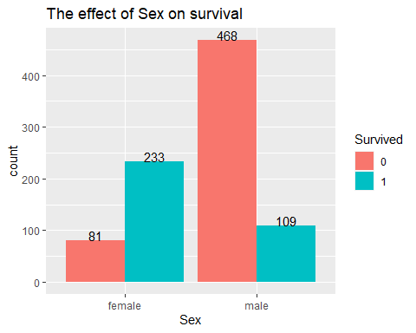
数据分析
Data analysis
Sex对生存率的影响
通过图可以发现，女性的生存率74.20%，而男性的生存率18.89%.说明女性的存活率比男性高

Slide 19
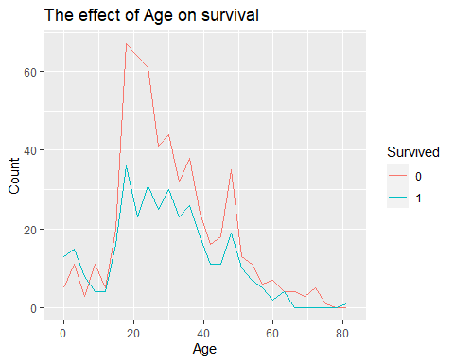
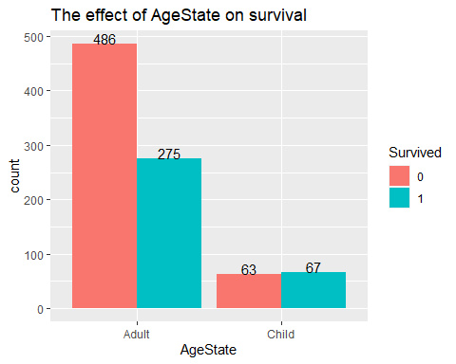
数据分析
Data analysis
Age对生存率的影响
观察折线图可以发现年龄对生存率有影响，未成年人的生存率高于成年人，为了验证可以划分为未成年人和成年人再画条形图进行比较
通过图可以发现并证明未成年幸存率高于成年人

Slide 20
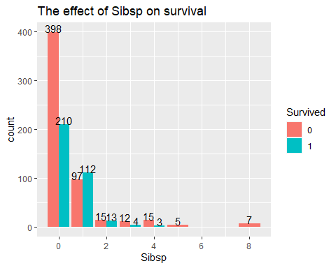
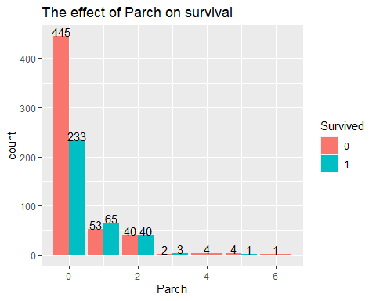
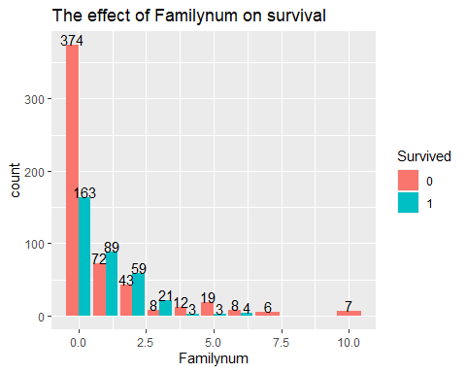
数据分析
Data analysis
SibSp和Parch对生存率的影响
发现家庭成员数量与存活率相关，为了进一步验证建立新变量家属个数Familynum：
最后发现家庭成员数量在1-3个的乘客生存率较高，家属个数为零或者大于3个的幸存率较低。

Slide 21
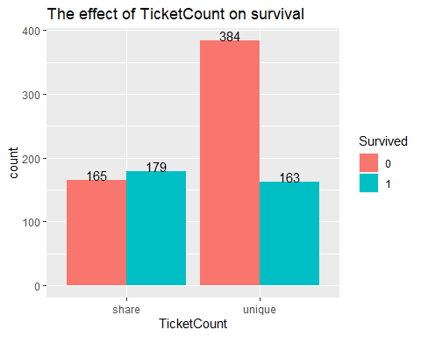
数据分析
Data analysis
Ticket对生存率的影响
由于船票号重复率低，所以研究使用共同船票和单独船票的乘客与生存率的关系：
使用共同船票的乘客的存活率52.03%，而单独票号的幸存率29.80%较低，说明使用共同船票的乘客存活率比使用单独船票的乘客更高

Slide 22
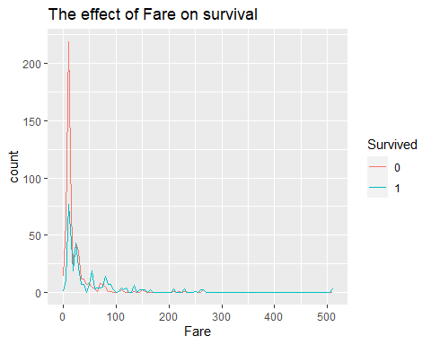
数据分析
Data analysis
Fare对生存率的影响
发现购买船票的价格越高，幸存率越高

Slide 23
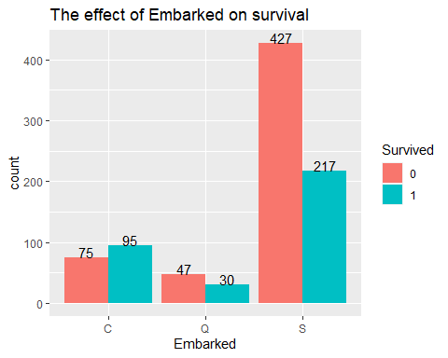
数据分析
Data analysis
Embarked对生存率的影响
通过图可以发现，生存率分别为55.88%,38.96%,33.70%,在C(Cherbourg)港口上船的人，幸存率更高

Slide 24
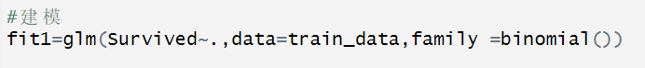
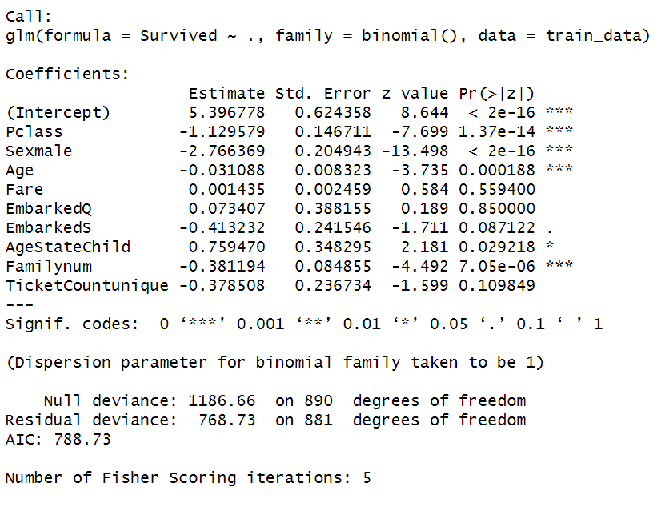
数据建模及模型质量评估
Data modeling
数据建模及模型质量评估
建⽴是否存活(Survived)的逻辑回归预测模型

Slide 25
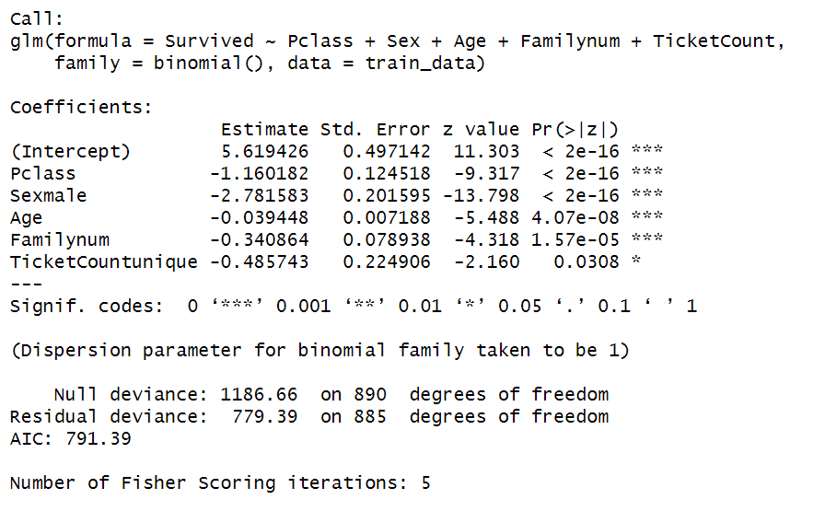
数据建模及模型质量评估
Data modeling
数据建模及模型质量评估
重新调整模型
选取了 Pclass、Sex、Age、Familynum 和 TicketCount 等特征重新调整模型：
Pclass（客舱等级）: 对生存的影响是显著的，系数为-1.16082，表示随着客舱等级的升高，生存的概率增加。
Sexmale（性别为男性）: 系数为-2.781583，表示在控制了其他变量后，男性的生存概率要低于女性。
Age（年龄）: 系数为-0.039448，表示年龄每增加一岁，生存概率略微下降。
Familynum（家庭成员数量）: 系数为-0.340864，表明随着家庭成员数的增加，生存概率降低。
TicketCount（票数）: 系数为-0.485743，表示单独船票的人生存概率更低。
AIC（赤池信息准则）值为791.39 ，Null deviance 和 Residual deviance 可用来评估模型的拟合度，其中较小的残差离差（Residual deviance）表示模型拟合度较好。此外，Fisher Scoring迭代次数为5，表示模型在收敛到最终结果之前进行了5次迭代。

Slide 26
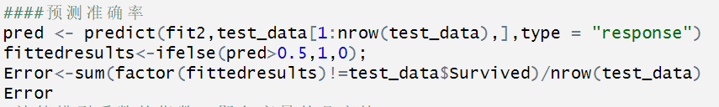
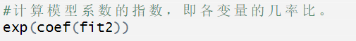
数据建模及模型质量评估
Model quality evaluation
数据建模及模型质量评估
模型的预测准确率为82%，显示了较高的预测效力。模型分析表明，舱位等级、性别、年龄和家庭成员数量是影响生存率的重要因素。

Slide 27
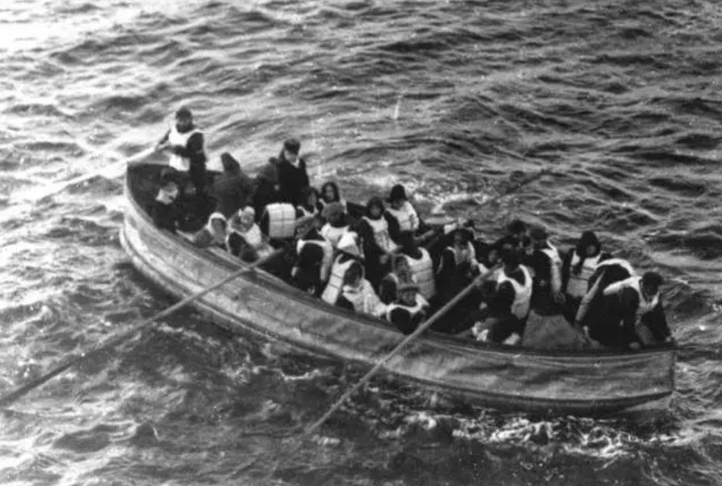
结论
Conclusion
结论
综上所述，泰坦尼克号上生还率较高的群体特征为：一等舱乘客、女性、年轻乘客和家庭成员数量在1-3个的乘客。此外，从Cherbourg港口上船和购买较高票价的乘客也显示出较高的生存率。

Slide 28
PART 03
时序模型
Time Series Model

Slide 29

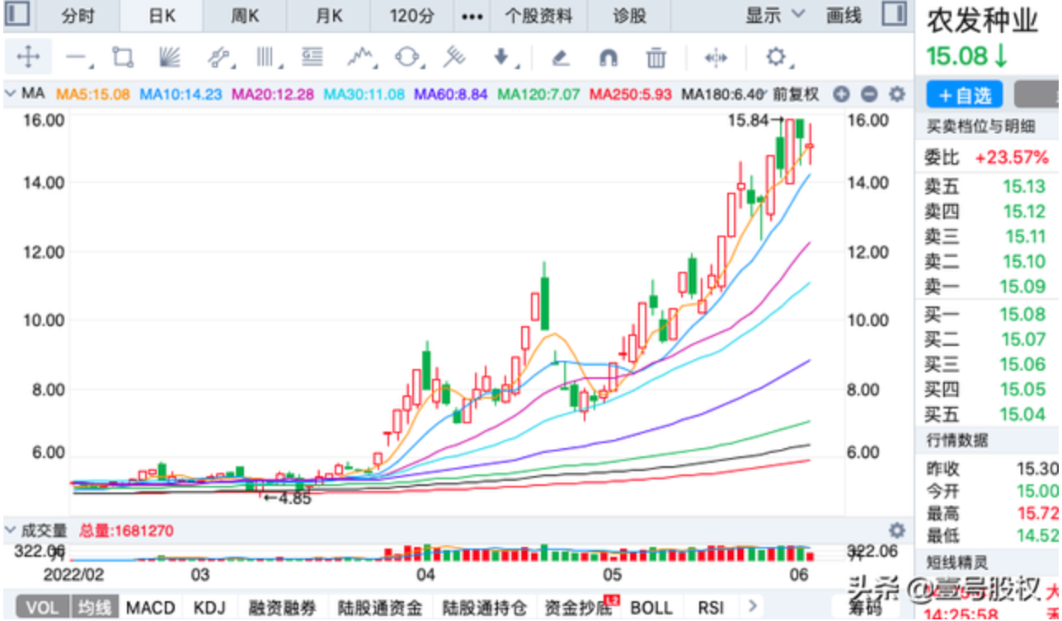
项目背景
Background
项目背景
一
股票市场是一个重要的资本市场，吸引了大量投资者的关注。然而，由于市场变化错综复杂，股票价格受到众多因素的影响，预测股票价格走势一直是投资者和分析师们面临的难题。
本次研究旨在对选定公司的股票数据进行统计分析和建模，以便为投资者提供可靠的建议和决策支持。

Slide 30
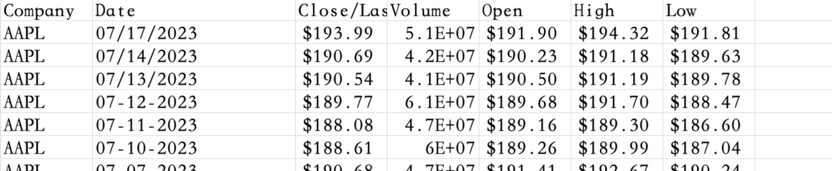
项目背景
Background
数据集选择
一
本次研究数据来源于纳斯达克股票交易所的官方网站（https://www.nasdaq.com/），包含了苹果、星巴克、微软、思科系统、高通、Meta、亚马逊、特斯拉、Advanced Micro Devices和Netflix等公司的股票数据。这些公司在全球范围内都具有较高的知名度和市场影响力。
数据维度 | 解 释
Company | 公司
Date | 交易日期
Close.Last | 收盘价
Volume | 交易量
Open | 开盘价
High | 最高价
Low | 最低价

Slide 31

数据预处理
Data Preprocessing
数 据 预 处 理
1、统一数据格式
3、数据去重
·将所有的价格信息转换成数字的形式。
·将日期转换成标准格式。
处理
计划
去除在Company以及Date列都具有相同数据的行。
2、删除异常值和缺失值
· 股票的价格一定是正的，所以删除价格为负的数据。
· 删除有缺失值的数据。
4、添加新的数据维度
检查
执行
·计算出股票每天的涨幅。
·计算出每天的开盘价相对于上一个交易日的涨幅，因为这是影响到市场情绪的一个重要因素。
此处不删除根据箱线图估计之后明显偏离一般情况的数据。因为股票的变化本来就是瞬息万变的，任何外部新闻的波动都可能导致股票的剧烈波动。

Slide 32








数据可视化
Data Visualization
个股趋势图
我们通过折线图可以很清晰的看见每一支股票的收盘价随时间的走势。

Slide 33



股票的相关性分析
Correlation Analysis
公司之间股票价格的相关性
在股票投资过程中，有些股票的波动往往会呈现出相关性，相关性高的股票在市场产生波动的时候往往会呈现出相似的变化趋势，股民在炒股的时候了解股票之间的相关性是有必要的。
① 苹果公司（AAPL）和微软公司（MSFT）的相关性是最高的，相关性高达0.9826190，这可能是因为它们两家公司都是科技行业的巨头，在同一行业内竞争激烈，所以它们的业绩和前景都受到许多相似的因素的影响，因此股价的变化趋势也往往相似。
② 微软（MSFT）和超威半导体公司（AMD）的股价相关性也很高，高达0.9798445。这可能是因为超威半导体公司（AMD）和微软（MSFT）之间在技术合作和产品整合方面有密切的合作关系，例如，AMD的处理器和图形芯片广泛用于微软的Windows操作系统和Xbox游戏主机中。
③ 相关性最低的两家公司是思科公司（CSCO）和高通公司（QCOM）的股价，仅仅为0.6268759,这可能是因为思科公司（CSCO）是一家网络设备和解决方案提供商，而高通公司（QCOM）是一家移动通信技术公司。它们的主要业务领域和产品不同，包括网络设备、路由器、交换机和移动通信芯片等。由于业务差异，市场对它们的需求、竞争环境和盈利模式等方面的因素可能存在差异，从而导致股价相关性较低。

Slide 34



股票的相关性分析
Correlation Analysis
开盘价涨幅和日涨幅的相关性
一天开盘价相对于前一个交易日的涨跌幅度往往会影响到投资者对于当前股票的信心。如果开盘价相对于前一天增长很多，则往往意味着可以当前该股市场不错，具有很好的投资潜力，所以研究每日开盘价的涨幅和每日涨幅的关系也是有必要的。
根据绘制的散点图以及相关系数的条形图，我们可以发现开盘价涨幅与当日涨幅之间存在一定的正相关，即开盘价涨幅越高，当日的涨幅就越高。所以，在进行短期投资的时候，投资者可以看好那些在开盘价涨幅中表现优异的个股，并进行选购。

Slide 35



股票的波动性分析
Volatility Analysis
年化波动率比较
计算年化波动率通常需要以下步骤：
1. 计算资产或投资组合在一段时间内的波动率，通常使用标准差作为衡量指标。
2. 将该波动率转换为年度基准，这通常通过乘以交易日数量的平方根来实现。假设一年中的交易日数量为252，这是常见的默认值。
年化波动率是用来衡量资产或投资组合的风险程度的指标。它是描述价格或收益率在一段时间内的波动性大小，并将其转换为年度基准。
通常，波动率越高，表示资产或投资组合的风险越大；波动率越低，表示风险较小。
结论
1，超威半导体公司（AMD）的年化波动率最大，为0.7325548，与此同时特斯拉（TSLA）以及奈飞（NFLX）公司的年化波动率也很高，分别为0.7168204和0.5586093，这意味着如果投资者选择这些公司进行投资，则需要承担更高的风险，这些公司可能适合更为激进的投资者或者对高风险高回报有较高容忍度的投资者。
2，CSCO、MSFT和SBUX等公司的年化波动率相对较低，分别为0.3039640、0.3199646和0.3236446。这表明这些公司的价格或收益率相对稳定，风险较小。针对保守型投资者，这些公司可能是较为合适的选择。

Slide 36


股票的波动性分析
Volatility Analysis
最大回撤比较
最大回撤（Maximum Drawdown）是指在一段时间内，投资组合或资产价格从峰值下跌到最低点的最大幅度。最大回撤适用于评估短期投资的风险，因为它可以反映出投资者在某一段时间内可能面临的最大损失。
结论
1，奈飞公司(NFLX)、Mata公司以及特斯拉(TSLA)这三家公司的最大回撤比较大，分别为0.7577817、0.7552672和0.7170814。这说明这三家公司在过去的时间段内经历了较大的价格波动，并且在某些时期经历了相对较大的下跌，意味着这些公司的股价受到了市场的较大波动、投资者情绪的影响或其他因素的影响。对于投资者来说，较大的最大回撤值可能表示较高的风险。这意味着在投资这些公司时，可能会面临较大的价格波动和潜在的损失。
2，苹果和微软两家公司的最大回撤相对较小，只有0.3左右。这说明这两家公司在过去的时间段内经历了相对较少的价格波动，并且在某些时期经历的下跌幅度较小。这可能意味着这些公司在过去的时间段内的股价表现相对稳健，同时也暗示着这些公司的基本面较强，市场对其未来发展前景较为看好。

Slide 37



股票的季节性分析
Seasonality Analysis
季节性分析
股票的季节性指的是股票价格在不同季节或特定时间段内出现重复性模式或波动。
这种季节性波动可能与季节性因素（如节假日、季节性销售活动等）或行业特点相关。
通过季节性分析，我们可以发现某些股票价格存在较为明显的周期性波动。因此，通过对这些影响因素进行分析，投资者可以更准确地把握股票价格波动的趋势。

Slide 38

股票的季节性分析
Seasonality Analysis
季节性分析
对每个公司进行季节性强度分析：
所有公司的季节性强度都相对较低，没有一个超过0.3，这表明在这些公司的股票价格时间序列中，季节性因素不是主导成分。
我们可能需要对数据进行差分以达到平稳性，这是SARIMA模型建模前的常见步骤。然而，由于季节性成分不强，可能不需要SARIMA模型中的季节性差分和季节性参数。相反，可能需要侧重于非季节性的ARIMA模型部分，特别是考虑到ACF值接近1。
1. Company：公司名称。
2. Seasonality_Strength：季节性强度指标，量化了时间序列中季节性成分的相对重要性。数值越接近1，表明季节性成分越强；数值越接近0，表明季节性成分越弱。
3. ACF_Value：自相关系数，衡量时间序列中一个观测值与其前一个观测值的相关程度。接近1的高值表明强正自相关。
4. PACF_Value：偏自相关系数，衡量时间序列中一个观测值与其前一个观测值的直接关系，忽略中间观测值的影响。这对于确定AR模型的阶数很有帮助。
5. p_value：这是用于检验时间序列是否平稳的Augmented Dickey-Fuller（ADF）测试的P值。通常，如果P值小于某个显著性水平（如0.05），则拒绝存在单位根的原假设，认为序列是平稳的。

Slide 39

股票预测
Data Modeling
数据建模ARIMA
模型选用
选择ARIMA模型进行预测，因为它是一种常见且实用的时间序列分析方法，特别适用于股票市场的短期预测。ARIMA模型结合了历史价格和其他经济因素的影响，能够捕捉股价走势的模式，从而预测未来价格的潜在走向。
训练集/测试集的确定
前80%的数据作为训练集，后20%的数据作为测试集。
预测逻辑
确定 ARIMA 模型的参数
·手动搜索，我们遍历不同的 p 和 q 值组合（从 0 到 5），在每种组合下使用训练集拟合一个 ARIMA 模型，并在测试集上评估其性能。其次，我们使用了 auto.arima 函数，它自动选择最佳的参数组合。
·定义了一个评分函数 score_model，该函数综合考虑了模型预测的平均绝对百分比误差（MAPE）、均方根误差（RMSE）、Ljung-Box 测试的 p 值和赤池信息准则（AIC）。这个评分函数帮助我们比较和选择最佳的模型。

Slide 40




股票预测
Data Modeling
股价预测和可视化ARIMA
训练结果
根据ARIMA模型的预测，短期内大多数公司的股价趋势显示出平稳或轻微下降的倾向。CSCO公司股价的轻微上涨可能反映了市场对该公司短期业绩的积极预期，或者可能是对市场整体趋势的一种微调。

Slide 41






股票预测
Data Modeling
股价预测和可视化LSTM 模型
由于通过ARIMA模型的预测我们只能得出股票短期的涨势，所以我们还通过LSTM深度学习模型进行了股票涨势的长期预测。
由图可知，长期看来电子科技类公司的股票会有较大幅度的增长，推荐投资者关注特斯拉（TSLA），苹果（AAPL），以及超威半导体（AMD）的股票，并进行合理的投资。

Slide 42
结论
Conclusion
总结
投资风险性建议
长期股票投资建议
分散投资：高相关性的股票，如苹果（AAPL）和微软（MSFT），可能会同时受到行业变化的影响。投资者应考虑将投资组合分散到不同行业，降低风险集中度。
关注波动性：高波动性的股票，如特斯拉（TSLA）和奈飞（NFLX），虽然可能带来高收益，但风险也相对较大。适合风险承受能力较高的投资者。相反，波动性较低的股票，如苹果（AAPL）和微软（MSFT），可能更适合寻求稳定投资回报的投资者。
注意最大回撤：股票的最大回撤可以反映出潜在的风险水平。投资者在选择股票时，应考虑其历史最大回撤，以衡量在极端市场条件下可能面临的损失。
关注行业趋势：电子科技行业（如特斯拉、苹果、AMD、微软）长期看来有较大增长潜力，因此，对于长期投资者来说，这些公司可能是值得关注的对象。
基本面分析：长期投资者应重点关注公司的基本面，包括盈利能力、增长潜力和市场地位等。稳健的基本面是支撑长期增长的关键。
短期股票投资建议
总结
关注开盘价涨幅：短期内，开盘价涨幅与当日涨幅呈正相关。投资者可以短期关注那些开盘价表现良好的股票进行投资。
注意ARIMA模型预测：虽然ARIMA模型能提供一定的短期股价走势预测，但需要注意这类模型未考虑宏观经济和行业动态等因素，因此应结合其他分析方法使用。不过根据我们的ARIMA模型预测，思科公司在短期内股票涨势较好，而其他公司的股票可能会有小幅回落，投资者可以考虑关注思科公司。
市场新闻和事件：短期内，市场新闻和事件对股价的影响很大。保持对最新市场动态的关注，可以帮助捕捉短期交易机会。
投资者在做出投资决策时，应综合考虑自己的风险承受能力、投资目标和市场情况。分散投资组合、关注行业动态和基本面分析是降低风险和寻找投资机会的关键。同时，不断学习和适时调整策略也是智慧投资的一部分。

